Slide 1
В поисках Южной Земли

Slide 2
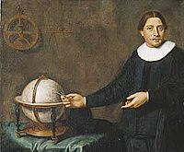
Абель Тасман (Голландия)
А́бель Янсзон Тасма́н ( 1603, Лютьегаст) — голландский мореплаватель, исследователь и купец. Получил мировое признание за возглавляемые им морские походы в 1642—1644 годах. Первым среди известных европейских исследователей достиг берегов Новой Зеландии. Собранные во время его экспедиций данные помогли доказать тот факт, что Австралия является отдельным континентом.

Slide 3
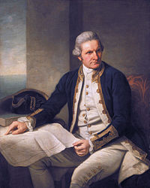
Джеймс Кук
Джеймс Кук ( 27 октября 1728, Мартон, Йоркшир, Англия ) — английский военный моряк, исследователь, картограф и первооткрыватель, член Королевского общества и капитанКоролевских ВМС. Возглавлял три экспедиции по исследованию Мирового океана, все были кругосветными. Во время этих экспедиций совершил ряд географических открытий. Обследовал и нанёс на карту малоизвестные и редко посещаемые до него части Ньюфаундленда и восточного побережья Канады, Австралии, Новой Зеландии, западного побережья Северной Америки, Тихого, Индийского и Атлантического океанов. Благодаря тому вниманию, которое Кук уделял картографии, многие из составленных им карт по своей точности и аккуратности были непревзойденны на протяжении многих десятилетий и служили мореплавателям вплоть до второй половины XIX века.
Кук был известен своим терпимым и дружеским отношением к коренным жителям посещаемых им территорий. Совершил своеобразную революцию в мореплавании, научившись успешно бороться с такой опасной и широко распространённой в то время болезнью, как цинга. Смертность от неё во время его плаваний практически была сведена к нулю.

Slide 4
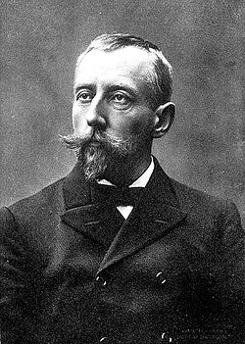
Ру́аль А́мундсен
Ру́аль Э́нгельбрегт Гра́внинг А́мундсен ( 16 июля 1872 — 18 июня 1928) — норвежский полярный путешественник и рекордсмен, «Наполеон полярных стран»
Первый человек, достигший Южного полюса (14 декабря 1911 года). Первый человек (совместно с Оскаром Вистингом), побывавший на обоих географических полюсах планеты. Первый путешественник, совершивший морской переход Северо-Западным проходом (по проливам Канадского архипелага), позднее совершил переход Северо-Восточным путём (вдоль берегов Сибири), впервые замкнув кругосветную дистанцию за Полярным кругом. Один из пионеров применения авиации — гидросамолётов и дирижаблей — в арктических путешествиях. Погиб в 1928 году во время поисков пропавшей экспедиции Умберто Нобиле. Имел награды многих стран мира, в том числе высшую награду США — Золотую медаль Конгресса, его именем названы многочисленные географические и иные объекты.

Slide 5
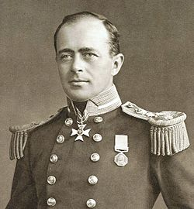
Ро́берт Скотт
Ро́берт Фо́лкон Скотт (6 июня 1868, Плимут — ок. 29 марта 1912, Антарктида) — капитан королевского флота Великобритании, полярный исследователь, один из первооткрывателей Южного полюса, возглавивший две экспедиции в Антарктику: «Дискавери» (1901—1904) и «Терра Нова» (1912—1913). Во время второй экспедиции Скотт вместе с ещё четырьмя участниками похода достиг Южного полюса 17 января 1912 года, но обнаружил, что их на несколько недель опередила норвежская экспедиция Руаля Амундсена. Роберт Скотт и его товарищи погибли на обратном пути от холода, голода и физического истощения.
До своего назначения руководителем «Дискавери» Скотт делал обычную карьеру морского офицера мирного времени викторианской Англии, когда возможности продвижения по службе были весьма ограничены, и честолюбивые офицеры искали любую возможность отличиться. Став во главе экспедиции, Скотт получил шанс построить выдающуюся карьеру, хотя к полярным исследованиям особой страсти и не питал. Совершив этот шаг, он неразрывно связал своё имя с Антарктикой, которой неизменно оставался преданным в течение двенадцати последних лет своей жизни.
После смерти Скотт стал национальным героем Британии.

Slide 6
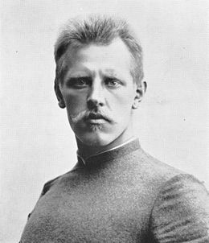
Фри́тьоф На́нсен
Фри́тьоф Ве́дель-Я́рлсберг На́нсен
( 10 октября 1861 — 13 мая 1930) — норвежский полярный исследователь, учёный — доктор зоологии, основатель новой науки — физической океанографии, политический и общественный деятель, лауреат Нобелевской премии мира за 1922 год, удостоен наград многих стран, в том числе России. Именем Нансена названы географические и астрономические объекты, в том числе кратер на Северном полюсе Луны.

Slide 7
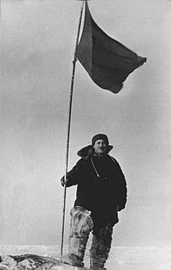
Иван Дмитриевич Папанин
В 1932—1933 был начальником полярной станции Бухта Тихая (Земля Франца-Иосифа), а в 1934—1935 годах — станции на Мысе Челюскин.
В 1937—1938 годах возглавлял первую в мире дрейфующую станцию «Северный полюс». Научные результаты, полученные в уникальном дрейфе, были представлены Общему Собранию АН СССР 6 марта 1938 года и получили высокую оценку специалистов. И. Д. Папанин вместе с радистом станции Кренкелем получили степени докторов географических наук.

Slide 8
